Slide 1
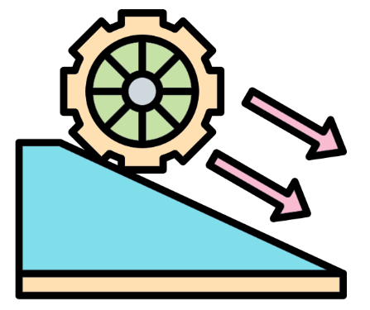
CHÀO MỪNG CÁC EM ĐẾN VỚI BÀI HỌC HÔM NAY!
10th grade
Welcome to our calssroom!

Slide 2
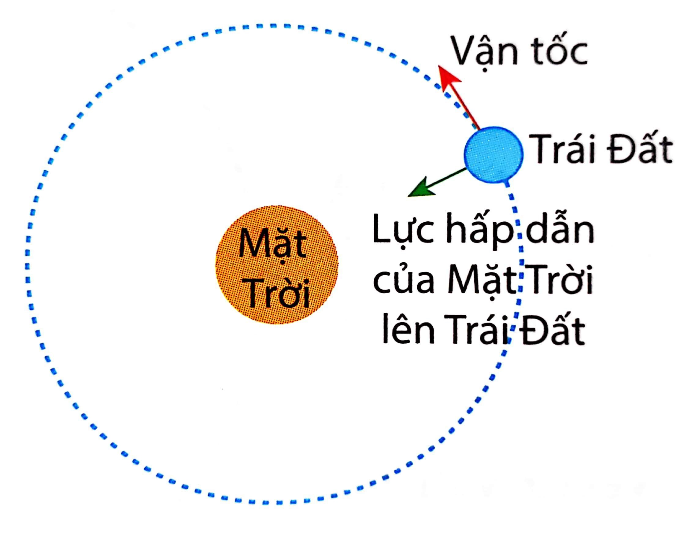
KHỞI ĐỘNG
Tại sao Trái Đất chuyển động quanh Mặt Trời? Tại sao những đoạn đường vòng thường phải hạn chế tốc độ của xe và mặt đường thường phải hơi nghiêng về phía tâm?

Slide 3
BÀI 32.
LỰC HƯỚNG TÂM VÀ
GIA TỐC HƯỚNG TÂM

Slide 4
NỘI DUNG BÀI HỌC
01
Lực hướng tâm
02
Gia tốc hướng tâm
03
Công thức độ lớn lực hướng tâm

Slide 5
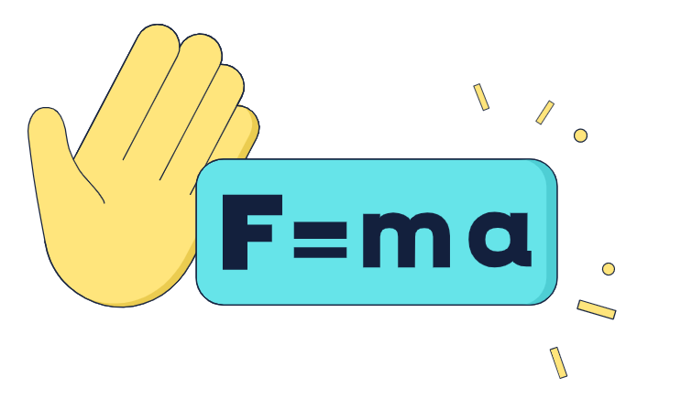
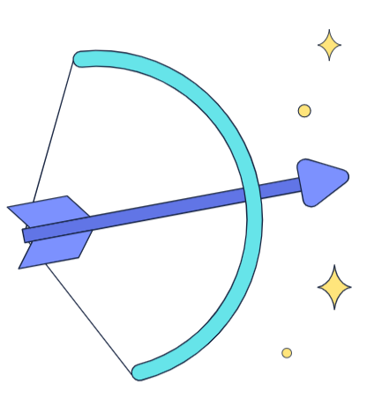
01
Lực hướng tâm

Slide 6
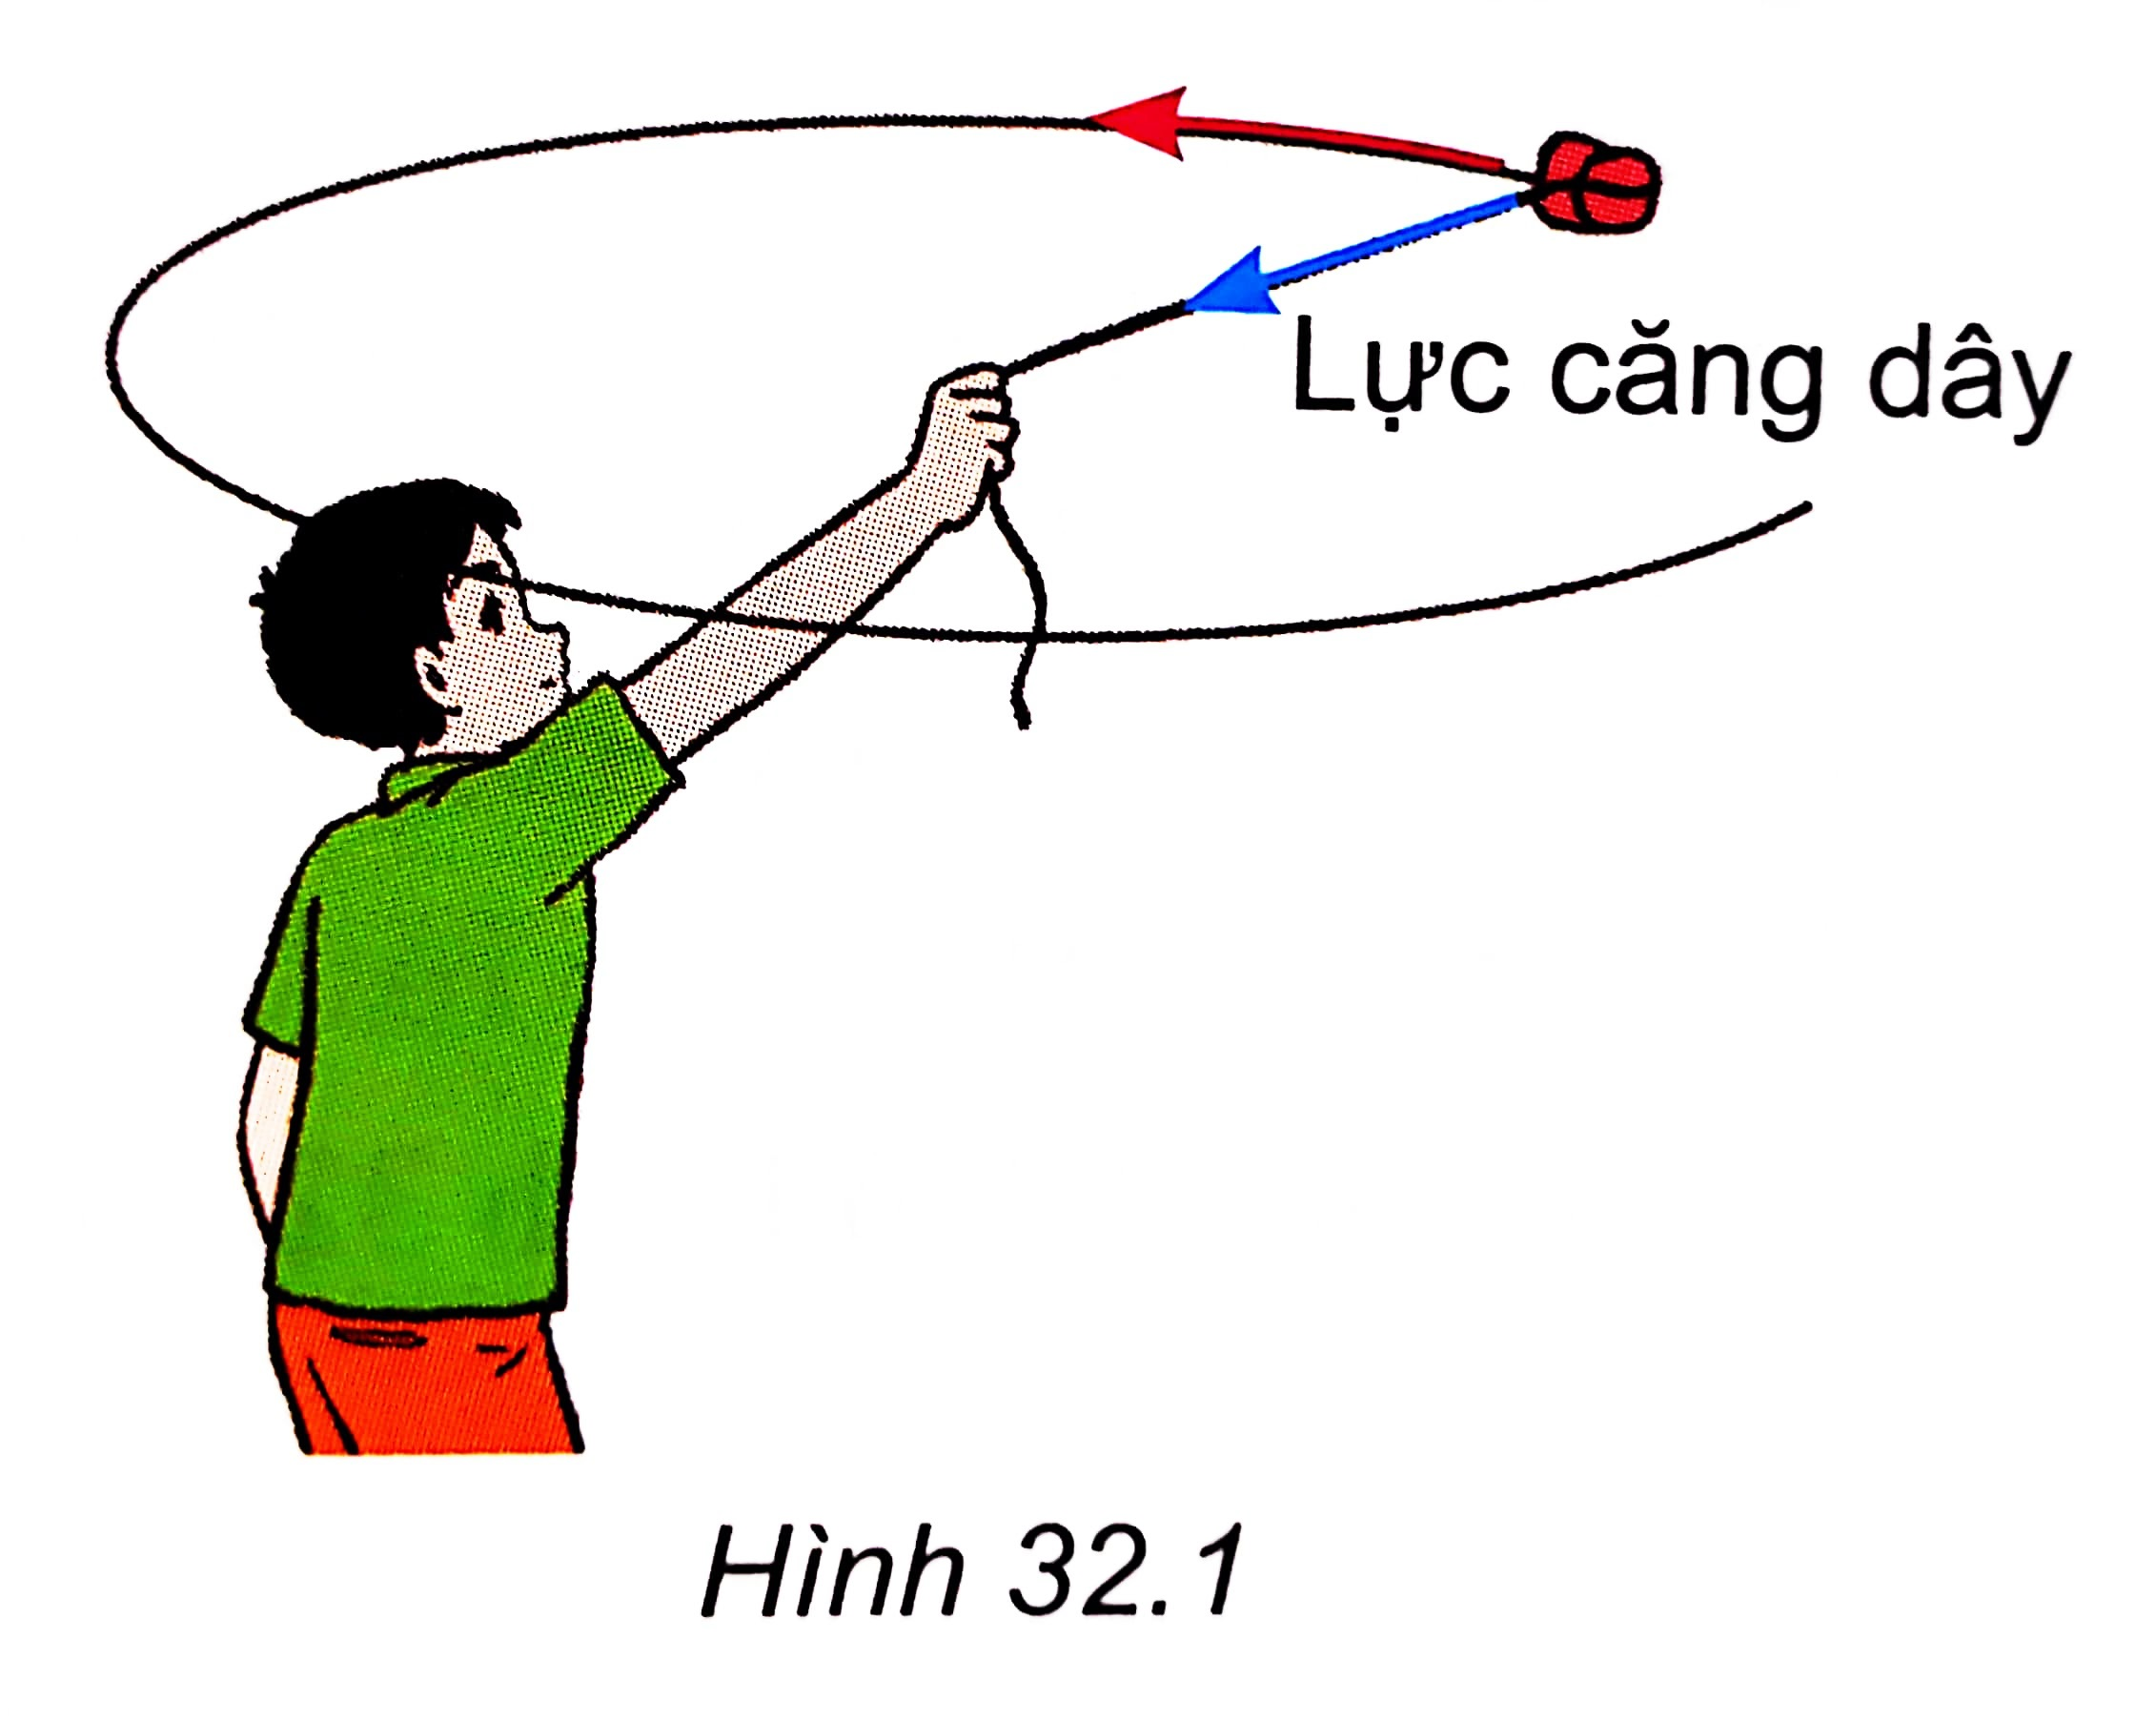
Dùng một sợi dây nhẹ không dãn buộc vào một cái tẩy. Quay dây sao cho cái tẩy chuyển động tròn trong mặt phẳng nằm ngay có tâm là đầu dây mà tay giữ (Hình 32.1).

Slide 7
THẢO LUẬN NHÓM
1. Lực nào sau đây làm cái tẩy chuyển động tròn?
- Trọng lực tác dụng lên cái tẩy.
- Lực cản của không khí.
- Lực căng dây hướng vào tâm quỹ đạo của cái tẩy.
2. Nếu cái tẩy đang chuyển động mà ta buông tay ra thì:
- Cái tẩy tiếp tục chuyển động tròn.
- Cái tẩy sẽ rơi xuống đất theo phương thẳng đứng.
- Cái tẩy văng ra theo phương tiếp tuyến với quỹ đạo theo hướng vận tốc tại điểm đó.
3. Lực nào duy trì chuyển động tròn của Trái Đất xung quanh Mặt Trời?

Slide 8
Kết quả
1. Lực làm cái tẩy chuyển động là lực căng dây hướng vào tâm quỹ đạo của cái tẩy.
2. Nếu cái tẩy đang chuyển động mà ta buông tay ra thì cái tẩy văng ra theo phương tiếp tuyến với quỹ đạo theo hướng vận tốc tại điểm đó.
3. Lực hấp dẫn của Mặt Trời lên Trái Đất đã duy trì chuyển động tròn của Trái Đất xung quanh Mặt Trời.
→ Khái niệm lực hướng tâm: Lực (hay hợp lực) tác dụng lên vật chuyển động tròn đều hướng vào tâm quỹ đạo gọi là lực hướng tâm.

Slide 9
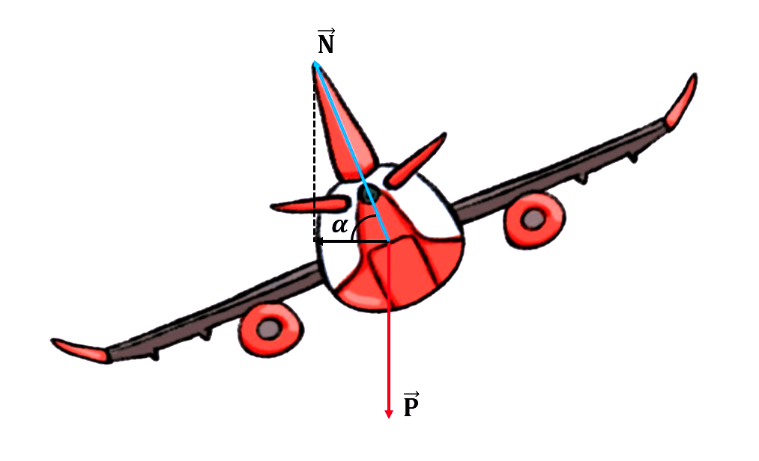
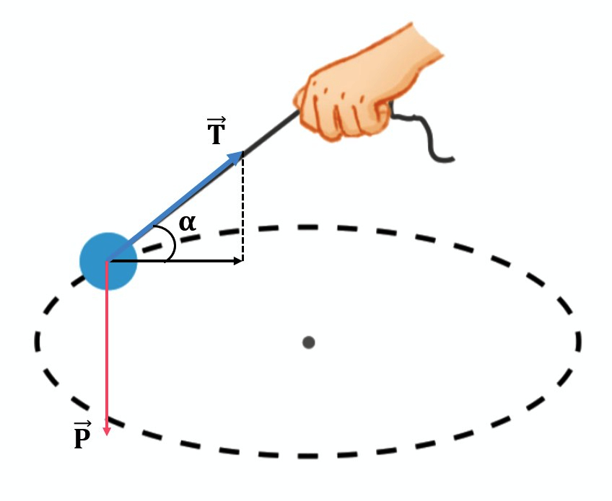
Kết luận
Khái niệm lực hướng tâm: Lực (hay hợp lực) tác dụng lên vật chuyển động tròn đều hướng vào tâm quỹ đạo gọi là lực hướng tâm.
Ví dụ:
+ Chiếc máy bay đang lượn vòng. Để chuyển hướng, người phi công làm nghiêng cánh máy bay.
+ Một viên đá được buộc vào một sợi dây và quay tròn trong mặt phẳng ngang tạo thành hình nón.

Slide 10
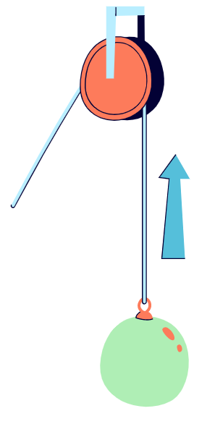
2. Gia tốc hướng tâm

Slide 11
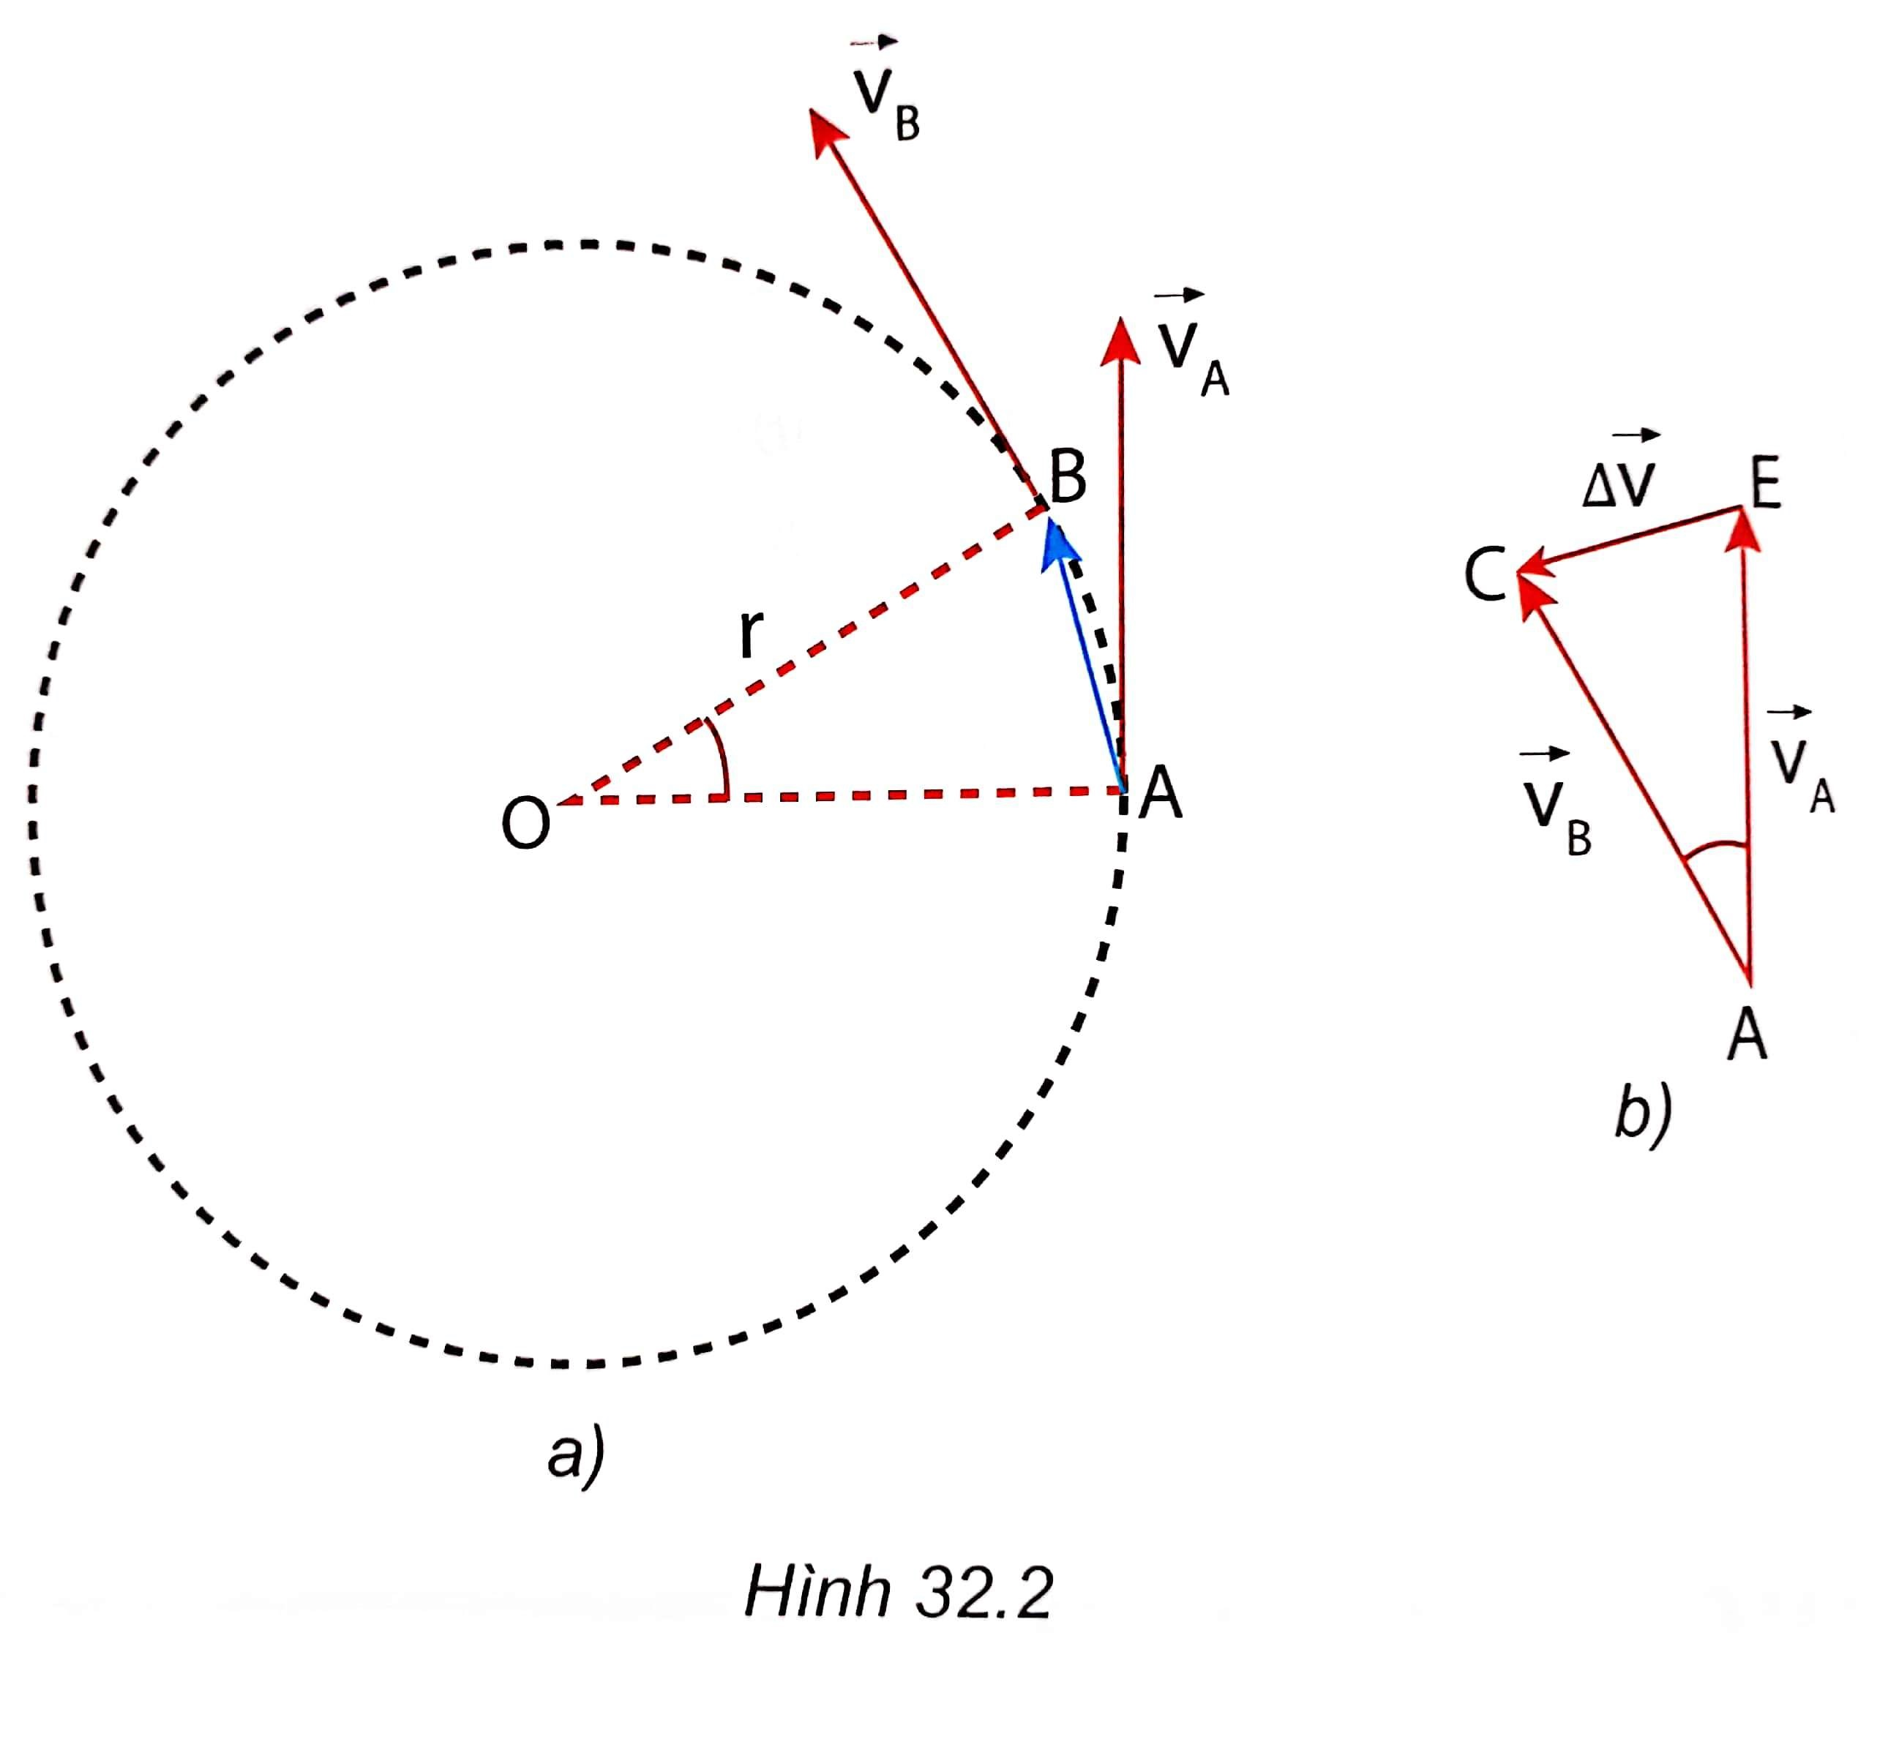
Trong chuyển động tròn đều, lực hướng tâm gây gia tốc hướng vào tâm nên gia tốc này được gọi là gia tốc hướng tâm, kí hiệu là a_{ht}:
a_{ht} = $\frac{v^{2}}{r}$ = $ω^{2}.r$ (32.1)
Khi vật chuyển động từ A đến B trong thời gian $∆t$ thì độ dịch chuyển của vật có độ lớn: $\overline{AB }$= d = v.$∆t$.

Slide 12
+ $∆AOB$ và $∆EAC$ là 2 tam giác cân, đồng dạng nên:
$$\frac{∆v}{v}=\frac{AB}{r}=\frac{v.∆t}{r}$$
+ Suy ra:
$$a_{ht}=\frac{∆v}{∆t}=\frac{v^{2}}{r}$$
+ Kết hợp với mối liên hệ v = $ω.r$, suy ra:
$a_{ht}=ω^{2}.r$ (32.1)

Slide 13
Trả lời Câu hỏi 1, 2, 3 SGK trang 124:
1. Tính gia tốc hướng tâm của một vệ tinh nhân tạo chuyển động tròn đều quanh trái đất với bán kính quỹ đạo là 7 000km và tốc độ 7,57km/s.
2. Tính gia tốc hướng tâm của Mặt Trăng trong chuyển động quay quanh Trái đất ( coi Mặt Trăng chuyển động tròn đều quanh Trái đất ). Biết khoảng cách từ Mặt Trăng đến tâm Trái đất là 3,84. ${10}^{8}$ m và chu kỳ quay là 27,2 ngày.
3. Kim phút của một chiếc đồng hồ dài 8 cm. Tính gia tốc hướng tâm của đầu kim

Slide 14
Kết quả
1. Đổi 7000 km = 7.${10}^{6}$ m;
7,57 km/s = 7570 m/s.
Gia tốc hướng tâm là: $\frac{{7570}^{2}}{7.{10}^{6} }$ = 8,19 (m/$s^{2}$)
2. Đổi 27,2 ngày = 2 350 080 s
Gia tốc hướng tâm của Mặt Trăng là:
${(\frac{2π}{T})}^{2}$.r =${(\frac{2.3,14}{2 350 080})}^{2}$. 3,84. ${10}^{8}$ =${2,74}^{−3}$(m/$s^{2}$)
3. Đổi 8 cm = 0,08 m
Chu kì chuyển động của kim phút là: T = 60 phút = 3600 s
Gia tốc hướng tâm của đầu kim là:
a_{ht} = $ω^{2}.r={\left(\frac{2π}{T}\right)}^{2}.r={\left(\frac{2π}{3600}\right)}^{2}.0,08≈2,44.{10}^{−7}m/s^{2}$

Slide 15
03
Công thức độ lớn lực hướng tâm

Slide 16
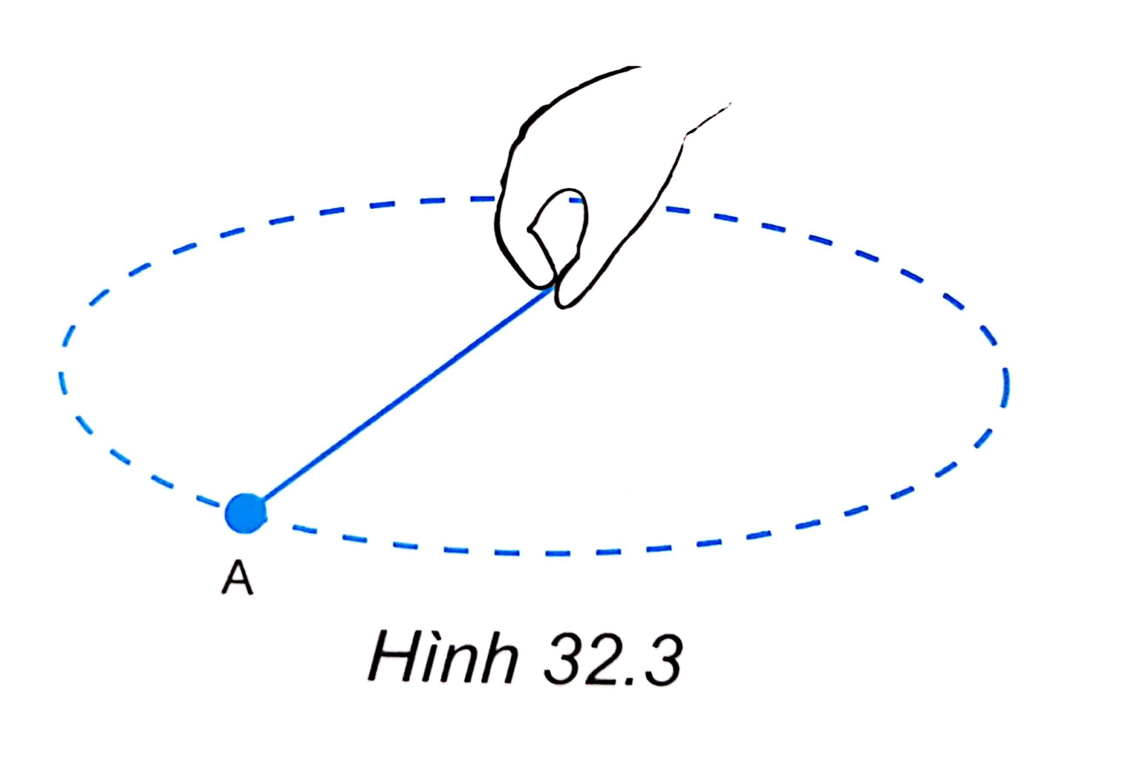
Công thức tính độ lớn lực hướng tâm:
$$F_{ht}=m.a_{ht}=\frac{m.v^{2}}{r}=m.ω^{2}.r$$
Ví dụ về lực hướng tâm: Một vật nhỏ buộc vào đầu một sợi dây
+ Nếu quay đều và nhanh, sợi dây gần như quay trong mặt phẳng nằm ngang

Slide 17
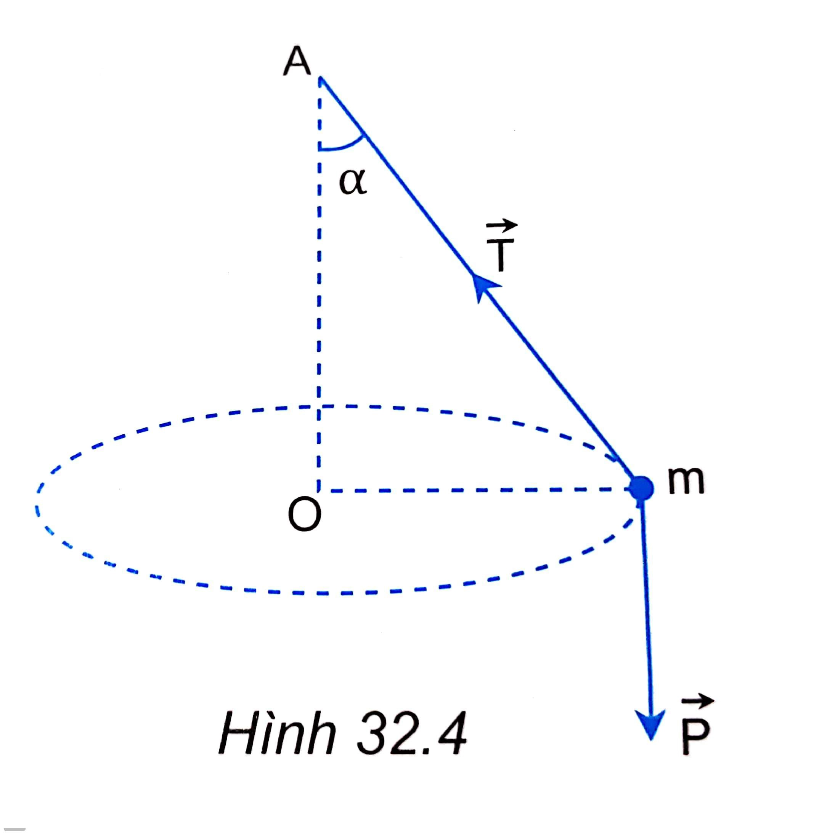
+ Nếu quay đều và chậm, sợi dây quét thành một mặt món

Slide 18
HS hoàn thành Phiếu kiểm tra nhanh
PHIẾU KIỂM TRA NHANH Hoạt động 1. Vẽ hợp lực của lực căng dây $\vec{T}$ và trọng lực $\vec{P}$, từ đó xác định lực hướng tâm trong Hình 32.4.

Slide 19
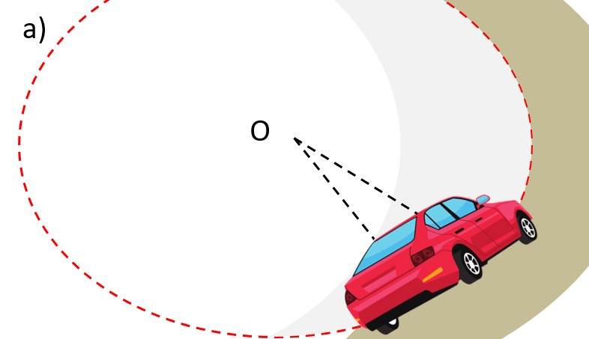
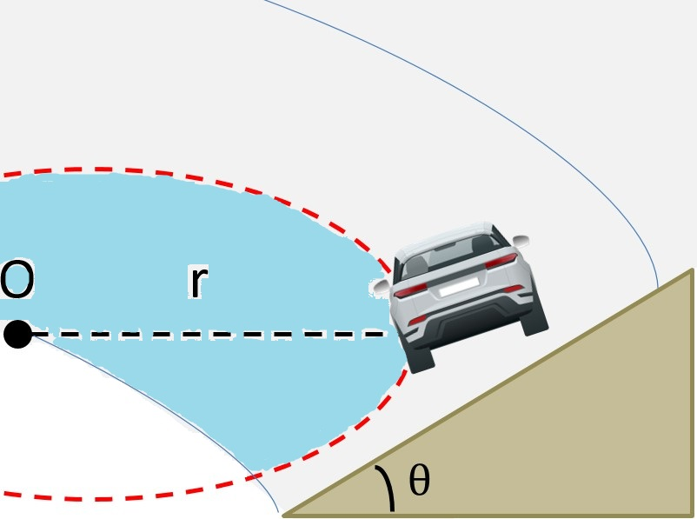
HS hoàn thành Phiếu kiểm tra nhanh
PHIẾU KIỂM TRA NHANH Hoạt động 2. Hình 32.6 mô tả ô tô chuyển động trên quỹ đạo tròn trong hai trường hợp: mặt đường nằm ngang (Hình 32.6a) và mặt đường nghiêng góc θ (Hình 32.6b). Hãy thảo luận và cho biết: a) Lực nào là lực hướng tâm trong mỗi trường hợp. b) Lí do để ở các đoạn đường cong phải làm mặt đường nghiêng về phía tâm. c) Tại sao các phương tiện giao thông phải giảm tốc khi vào các cung đường tròn?
b)
Hình 32.6

Slide 20
Kết quả
A
$$α$$
$$\vec{T}$$
Hoạt động 1. Lực hướng tâm trong trường hợp này chính là hợp lực $\vec{F}$ có độ lớn:
F = T.sin$α$
m
O
$$\vec{F}$$
$$\vec{P}$$

Slide 21
Kết quả
b)
Hình 32.6
Hoạt động 2. a) Lực li tâm là lực hướng tâm trong cả hai trường hợp
b) Ở các đoạn đường cong phải làm mặt đường nghiêng về phía tâm để làm giảm lực hướng tâm, dẫn đến giảm tốc độ, tránh trường hợp xe không dừng kịp thời tránh vật cản.
c) Các phương tiện giao thông phải giảm tốc khi vào các cung đường vì như vậy thì phương tiện tham gia giao thông sẽ giữ được cân bằng và lực li tâm khi rẽ.

Slide 22
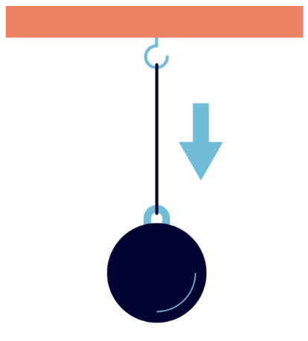
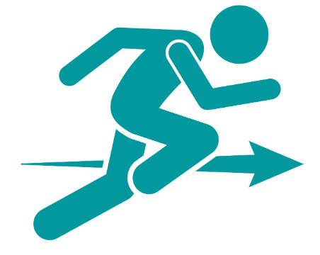
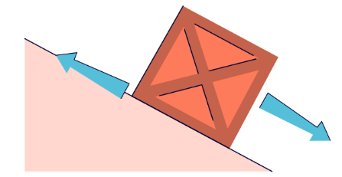
LUYỆN TẬP

Slide 23
Câu 1: Trong trường hợp ở hình 32.4, dây dài 0.75m
a) Bạn A nói rằng tốc độ quay càng lớn thì góc lệch của dây so với hương thẳng đứng cũng càng lớn. Hãy chứng minh điều đó.
b) Tính tần số quay để dây lệch góc ${60}^{o}$so với hương thẳng đứng. Lấy g = 9,8m/$s^{2}$

Slide 24
Kết quả
y
a) Gọi chiều dài dây là $𝓁$
Tốc độ quay $v=ω.r$ mà $r=𝓁.sinα$ và $ω=\frac{θ}{t}$
Khi tốc độ v càng lớn thì r càng lớn nên góc $α$ cũng càng lớn
b) Chọn hệ trục tọa độ như hình vẽ:
$$\vec{T}$$
$$α$$
O
x
$$\vec{F}$$
$$\vec{P}$$

Slide 25
Bán kính của vật là: $r=𝓁.sinα=0,75.sin{60}^{0}=0,65(m)$
Ta có:
$$F_{ht}=P.tanα⟹m.a_{ht}=m.g.tanα$$
$$⟺a_{ht}=g.tanα⟺ω^{2}.r=g.tanα$$
$$⟹ω=\sqrt{\frac{g.tanα}{r}}=\sqrt{\frac{9,8.tan{60}^{0}}{0,65}}≈5,11(\frac{rad}{s})$$
y
$$\vec{T}$$
$$α$$
O
x
$$\vec{F}$$
$$\vec{P}$$

Slide 26
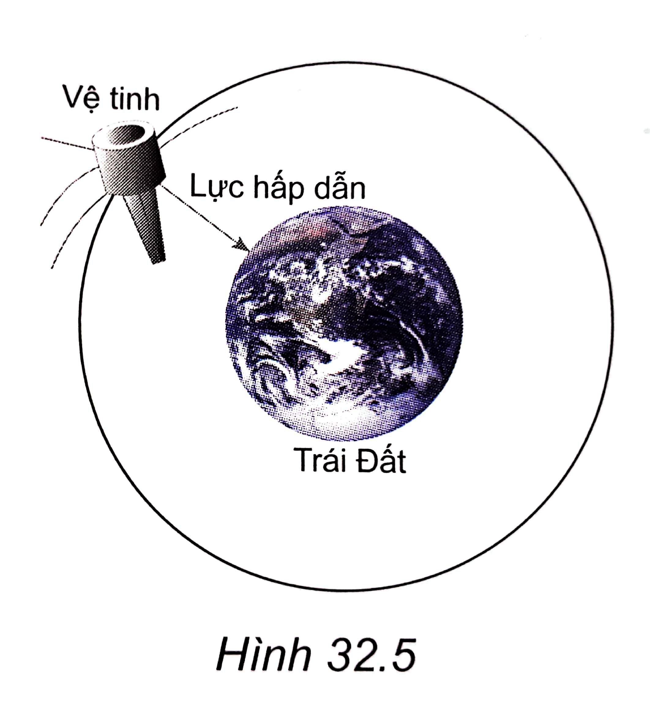
Câu 2: Hình 32.5 mô tả một vệ tinh nhân tạo đang quay quanh Trái Đất.
a. Lực nào là lực hướng tâm ?
b. Nếu vệ tinh trên là vệ tinh địa tĩnh ( nằm trong mặt hẳng xích đạo của Trái Đất và có tốc độ góc bằng tốc độ góc tự quay của Trái Đất quanh trục của nó ). Hãy tìm gia tốc hướng tâm của vệ tinh. Cho gần đúng bán kính Trái Đất là 6 400km và độ cao của vệ tinh so với mặt đất là 35 780km.

Slide 27
Kết quả
a. Lực hấp dẫn do Trái Đất tác dụng lên vệ tinh là lực hướng tâm
b. Chu kì quay của Trái Đất quanh trục của nó là T = 24h = 86400s
Tốc độ góc tự quay của Trái Đất quanh trục của nó là:
$$ω=\frac{2π}{T}=\frac{2π}{86400}≈7,27.{10}^{−5}rad/s$$
Bán kính quỹ đạo chuyển động của vệ tinh là:
R = 6400 + 35 780 = 42 180 km = 4218.10⁴ m
Gia tốc hướng tâm của vệ tinh là:
a_{ht} = $ω$².r = (7,27.10⁻⁵)².4218.10⁴ $≈$ 0,22 m/s²

Slide 28
Vận dụng

Slide 29
Hãy trả lời các câu hỏi sau:
Câu 1: Câu nào sau đây nói về gia tốc trong chuyển động tròn đều là sai?
A. Vectơ gia tốc luôn hướng vào tâm quỹ đạo.
B. Độ lớn của gia tốc $a=\frac{v^{2}}{R}$với v là tốc độ, R là bán kính quỹ đạo.
C. Gia tốc đặc trưng cho sự biến thiên về độ lớn của vận tốc.
D. Vectơ gia tốc luôn vuông góc với vectơ vận tốc ở mọi thời điểm.

Slide 30
Hãy trả lời các câu hỏi sau:
Câu 2: Phát biểu nào sau đây là đúng?
A. vectơ vận tốc luôn không đổi, do đó gia tốc bằng 0.
B. gia tốc hướng vào tâm quỹ đạo, độ lớn tỉ lệ nghịch với bình phương tốc độ.
C. phương, chiều và độ lớn của vận tốc luôn thay đổi.
D. gia tốc hướng vào tâm quỹ đạo, độ lớn tỉ lệ với bình phương tốc độ góc.

Slide 31
Hãy trả lời các câu hỏi sau:
Câu 3: Một vật chuyển động theo đường tròn bán kính r = 100 cm với gia tốc hướng tâm a_{n} = 4 cm/s². Chu kì T của chuyển động vật đó là
A. 8π (s).
B. 6π (s).
C. 12π (s).
D. 10π (s).

Slide 32
Hãy trả lời các câu hỏi sau:
Câu 4: Một vệ tinh nhân tạo chuyển động tròn đều quanh Trái Đất, mỗi vòng hết 90 phút. Vệ tinh bay ở độ cao 320 km so với mặt đất. Biết bán kính của Trái Đất là 6380 km. Tốc độ và gia tốc hướng tâm của vệ tinh là:
A. 7 792 m/s ; 9,062 m/s².
B. 7 651 m/s ; 8,120 m/s²
C. 6 800 m/s ; 7,892 m/s².
D. 7 902 m/s ; 8,960 m/s².

Slide 33
Hãy trả lời các câu hỏi sau:
Câu 5: Một vật đang chuyển động tròn đều dưới tác dụng của lực hướng tâm F. Nếu tăng bán kính quỹ đạo gấp hai lần so với trước và đồng thời giảm tốc độ còn một nửa thì so với ban đầu, lực hướng tâm
A. giảm 8 lần
B. giảm 4 lần
C. giảm 2 lần
D. Không thay đổi

Slide 34
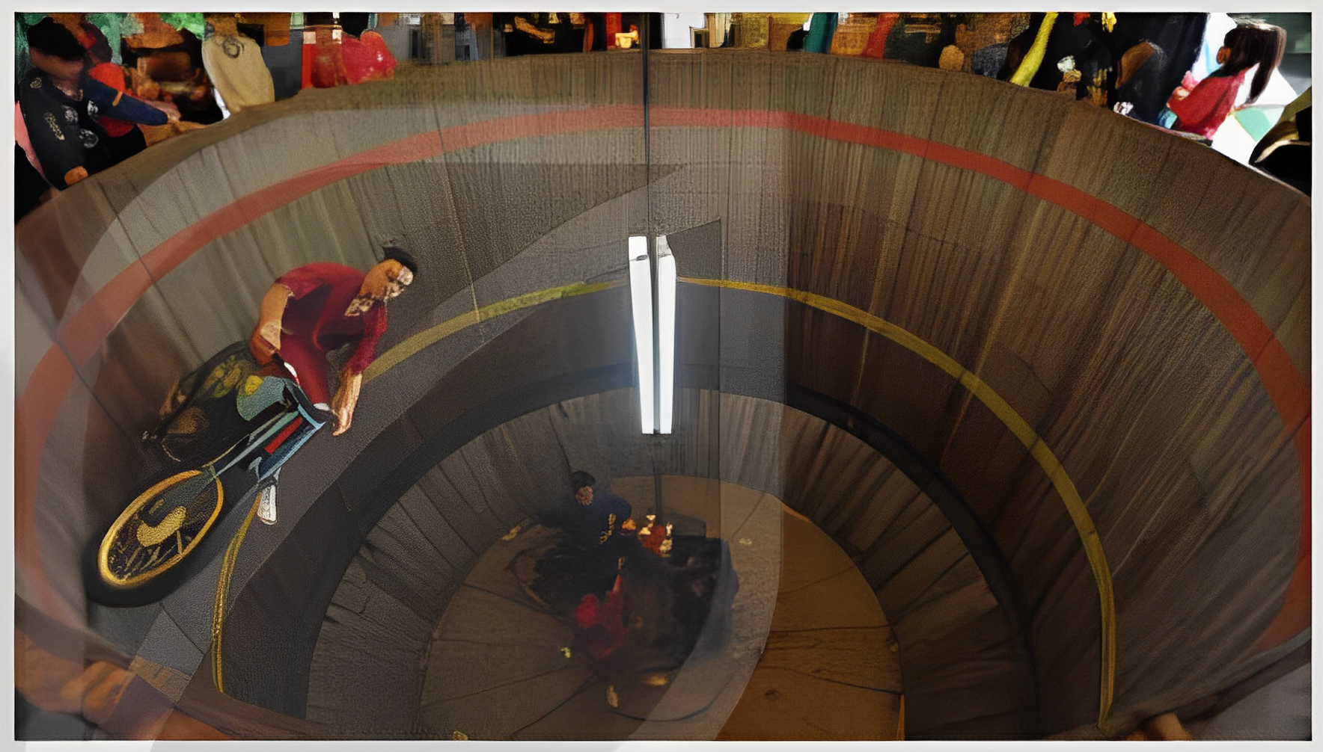
EM CÓ THỂ
1. Giải thích lí do vì sao trong thực tế người ta chỉ làm cầu vồng lên chứ không làm cầu vống xuống.
2. Giải thích lí do vì sao trong môn xiếc
mô tô bay, diễn viên xiếc có thể đi mô tô trong thành của một cái lồng quay tròn mà không bị rơi (H.32.7)

Slide 35
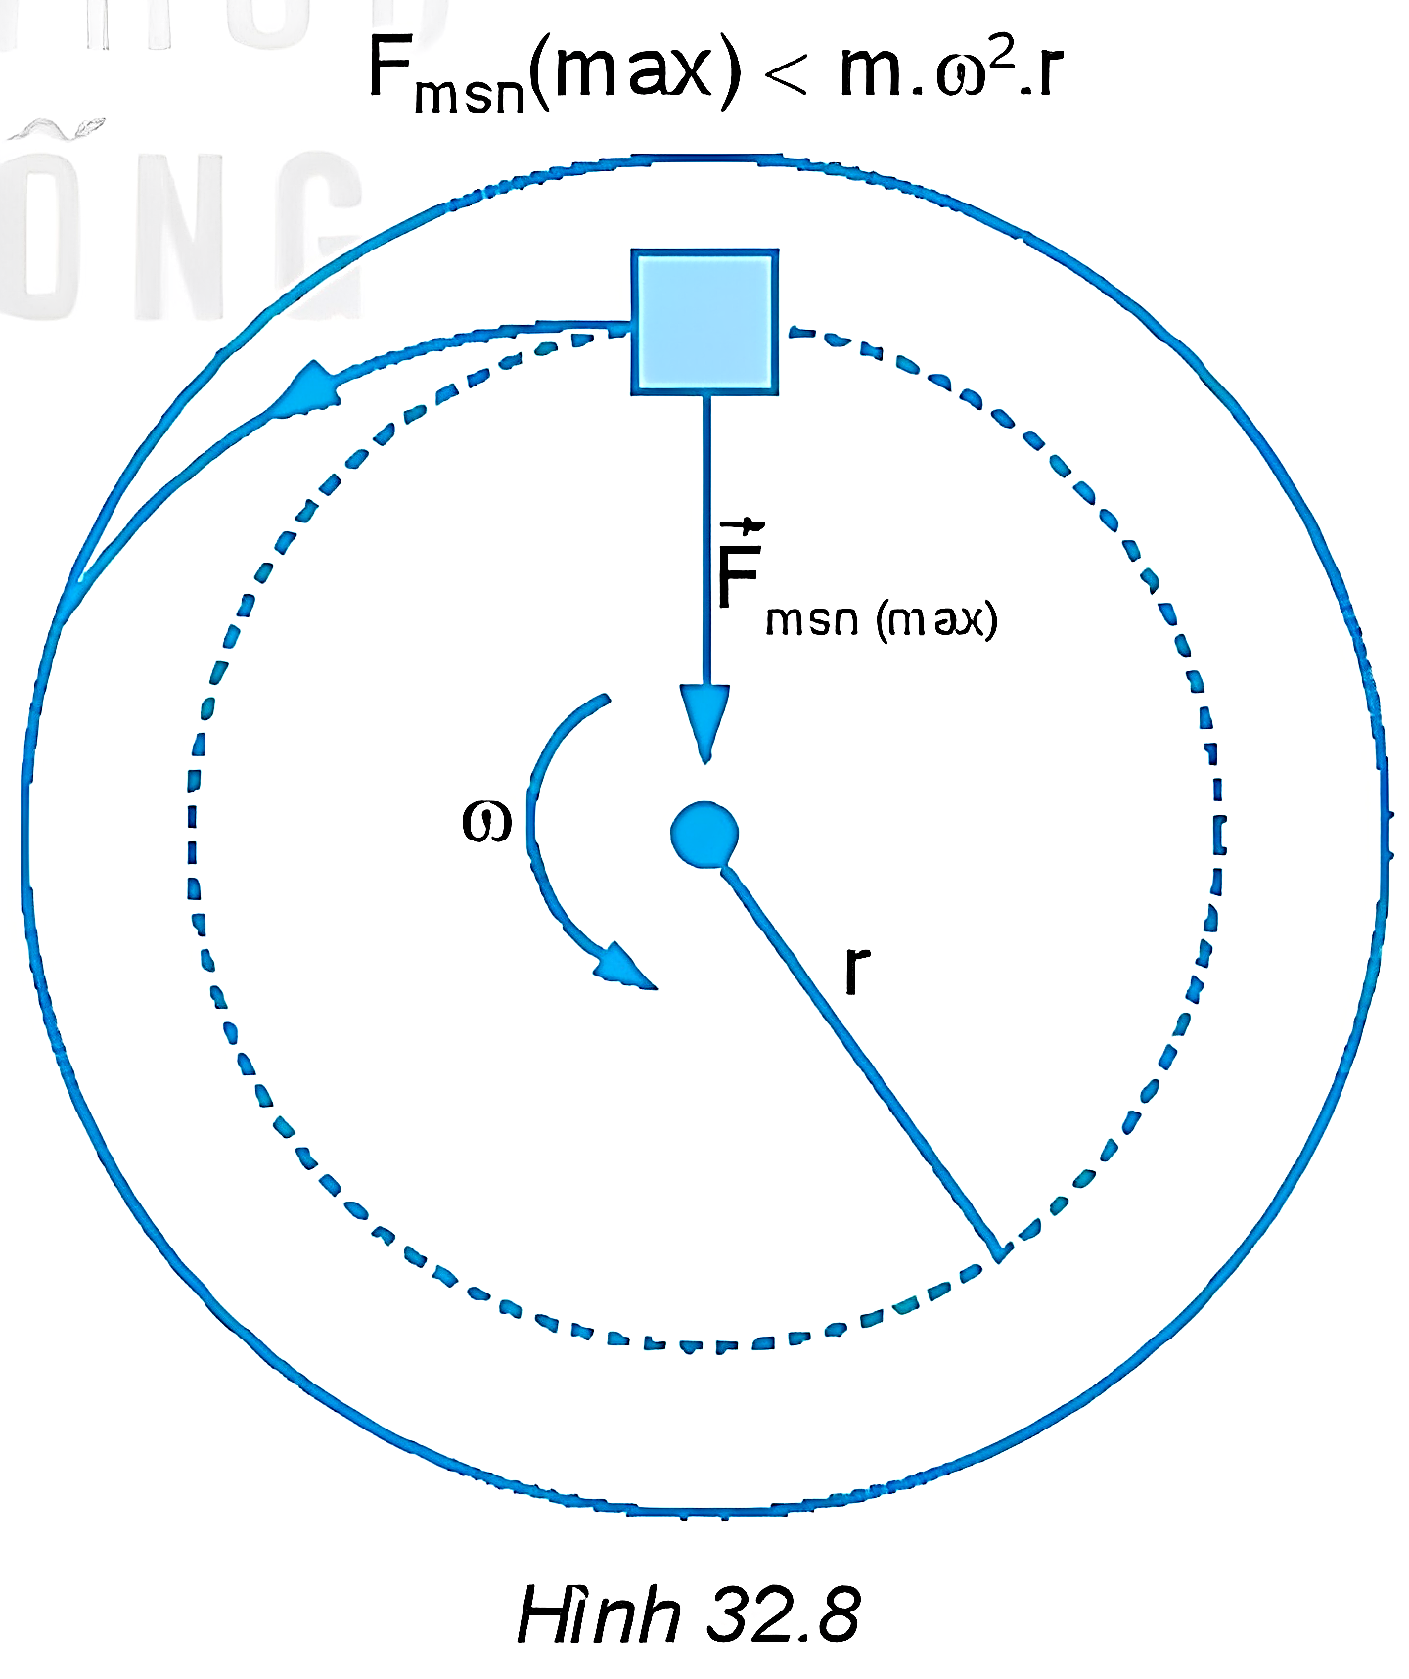
EM CÓ BIẾT?
Chuyển động li tâm
Một vật đặt trên mặt chiếc bàn quay. Nếu tăng tốc độ góc $ω$ của bàn quay đến một giá trị nào đó thì lực ma sát nghỉ cực đại nhỏ hơn lực hướng tâm cần thiết (F_{ht} = m.$ω^{2}$.r) để giữ cho vật chuyển động tròn. Khi ấy vật trượt trên bàn ra xa tâm quay, rồi văng ra khỏi bàn theo phương tiếp tuyến với quỹ đạo. Chuyển động như vậy của vật được gọi là chuyển động li tâm (Hình 32.8).
Giải thích tại sao thùng giặt quần áo của máy giặt có nhiều lỗ thủng ở thành xung quanh?

Slide 36
HƯỚNG DẪN VỀ NHÀ
Chuẩn bị bài mới:
''Bài 32. Biến dạng của vật rắn".
Ghi nhớ kiến thức trong bài
Hoàn thành các bài tập trong SBT

Slide 37
CẢM ƠN CÁC EM ĐÃ CHÚ Ý BÀI GIẢNG

